Slide 1

Телеграм-бот для отслеживания привычек
Авторы: Масленников Данила Сергеевич,
Матвеев Егор Геннадьевич
Группа 10
ГБОУ Школа №1363
Github: https://github.com/daniik0022/habits_bot

Slide 2
Актуальность проекта
Формирование привычек требует регулярности
Без напоминаний пользователи пропускают выполнение
Telegram — удобная и доступная платформа
Бот объединяет напоминания и учёт выполнения

Slide 3
Распределение ролей
Масленников Данила:
разработка программного кода Telegram-бота;
интеграция базы данных;
реализация напоминаний.
Матвеев Егор:
постановка задачи и формирование требований;
анализ аналогичных решений;
проектирование пользовательских сценариев;
подготовка документации и презентации;
тестирование и проверка работы бота.

Slide 4
Функционал Minimum Viable Product (MVP)
Диалоговое добавление привычек
Указание времени напоминаний
Ежедневные уведомления
Отметка выполнения
Статистика и серии дней
Удаление привычек

Slide 5
Что не успели сделать
Редактирование привычек
Изменение времени напоминаний
Визуализация статистики
Docker-развёртывание
Веб-интерфейс

Slide 6
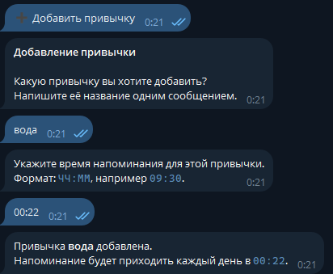
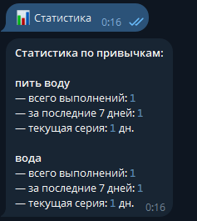

Примеры работы бота
Пример создания привычки
Пример статистики привычек
Пример уведомления о привычке

